Slide 1
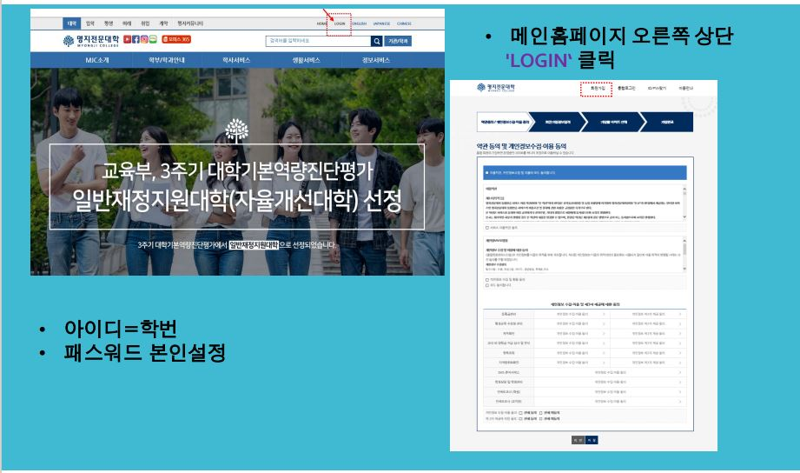
명지전문대학 통합회원가입

Slide 2
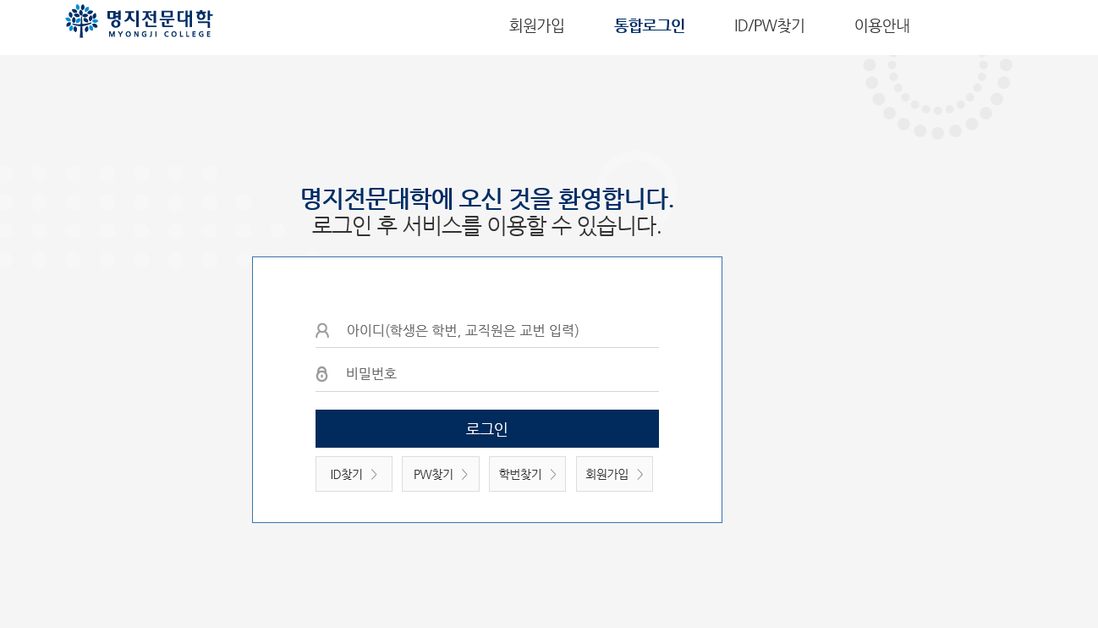
회원가입

Slide 3
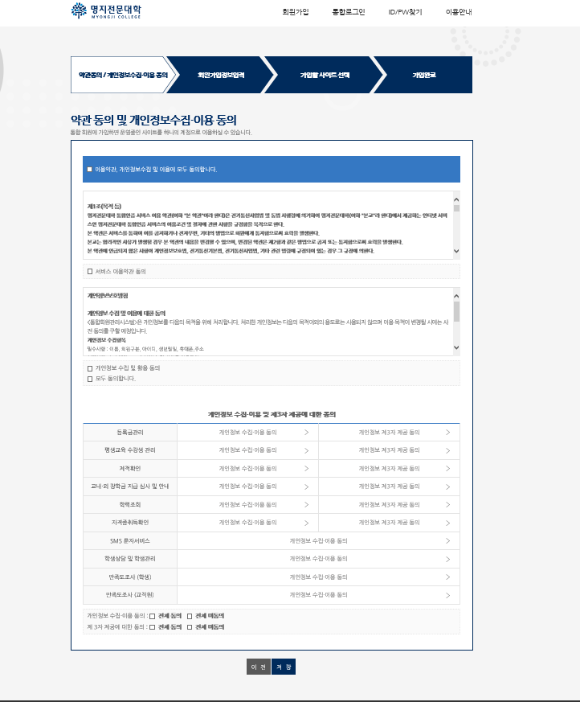
전체동의 체크 후 저장

Slide 4
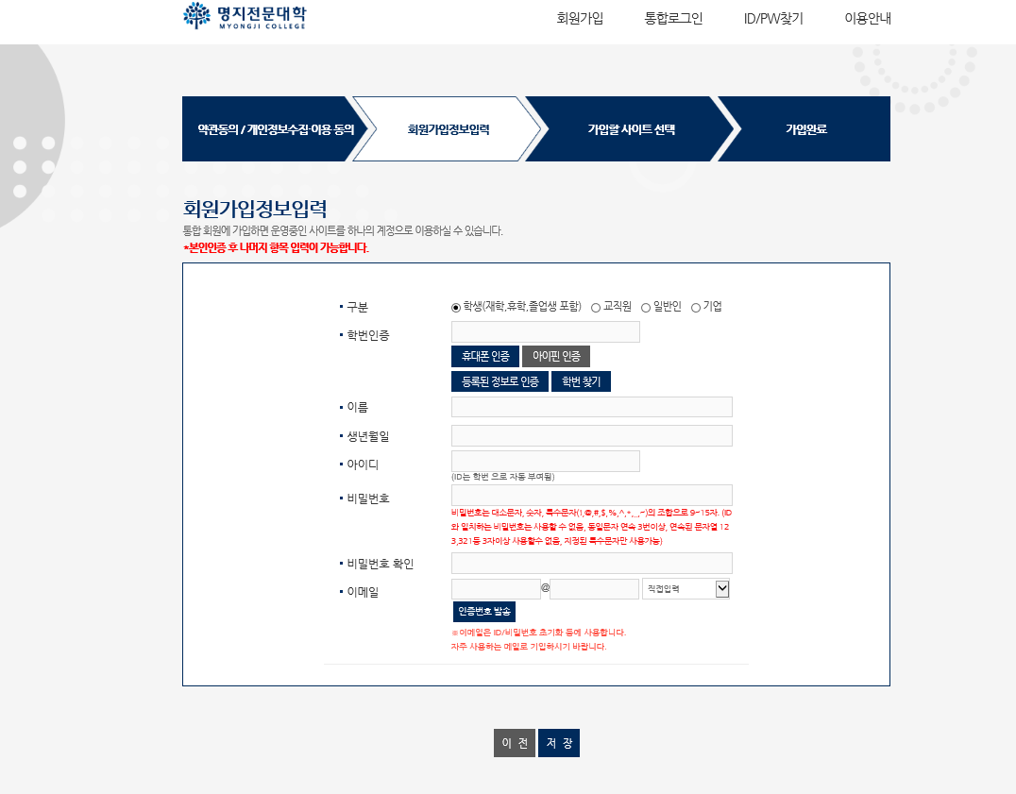
학번인증 후, 순서대로 정보 입력 후 저장

Slide 5

통합 회원가입 후
아이캠퍼스에서
수강신청내역 조회 가능

Slide 6
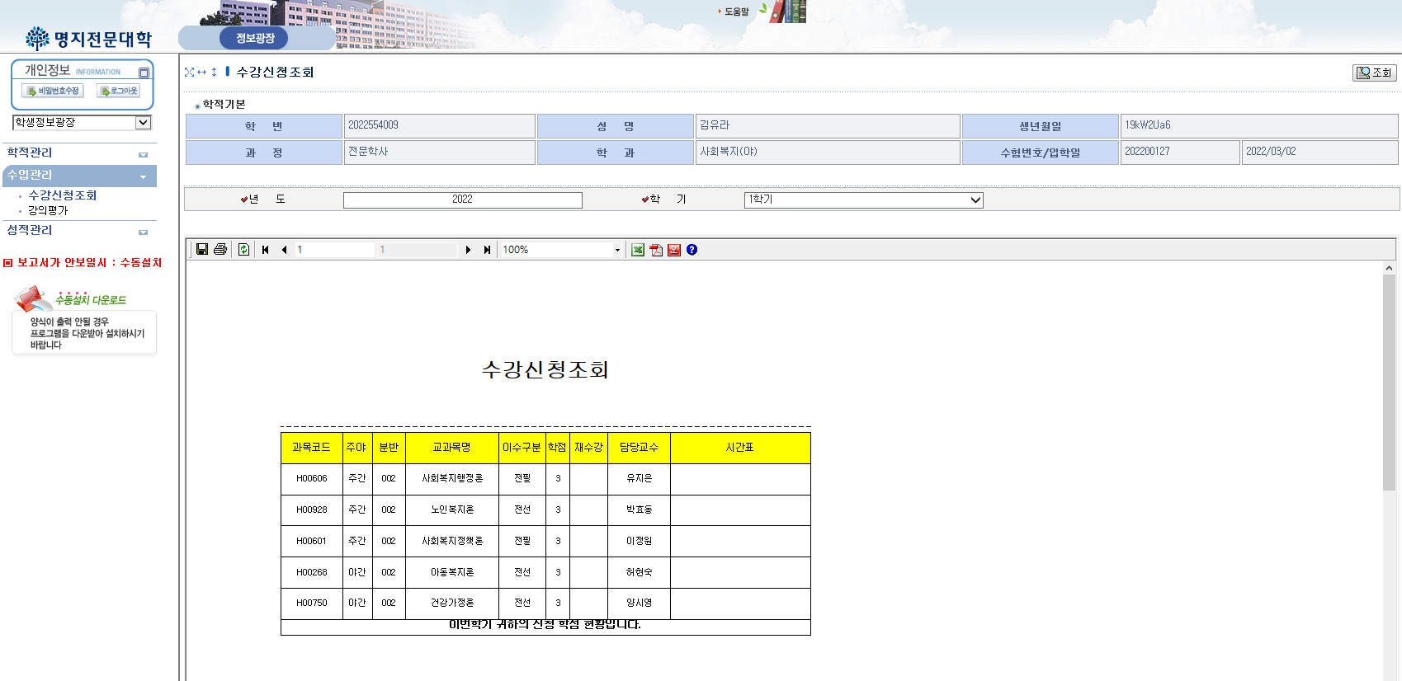
② 조회를 눌러야
수강신청조회가 가능함.
① 수업관리 > 수강신청조회

Slide 7

무선네트워크 설정 매뉴얼

Slide 8
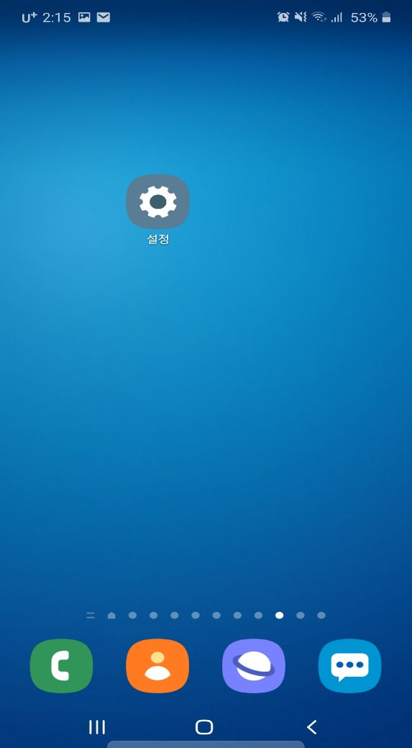
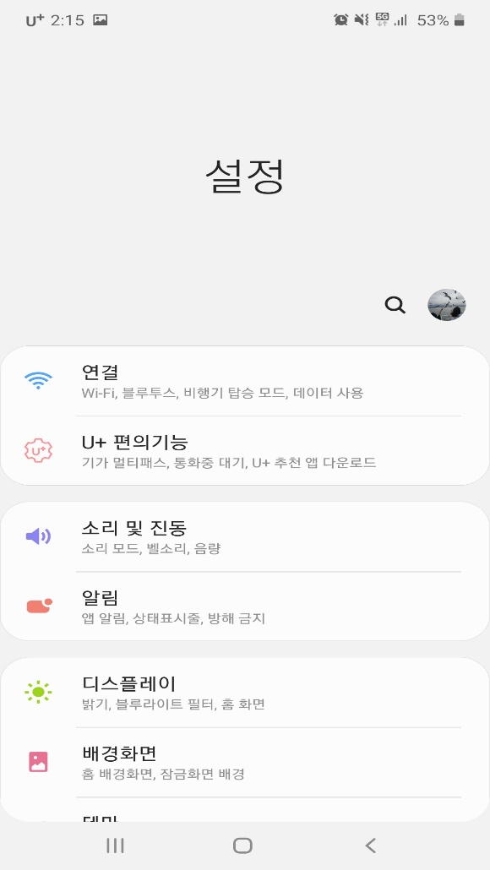
1. Android 계열
Android 계열 설정하는 방법 ( WiFi 네트워크 사용설정 (SSID : mjc )
1. " 환경설정 " 항목 선택
2. " 연결 " 선택

Slide 9
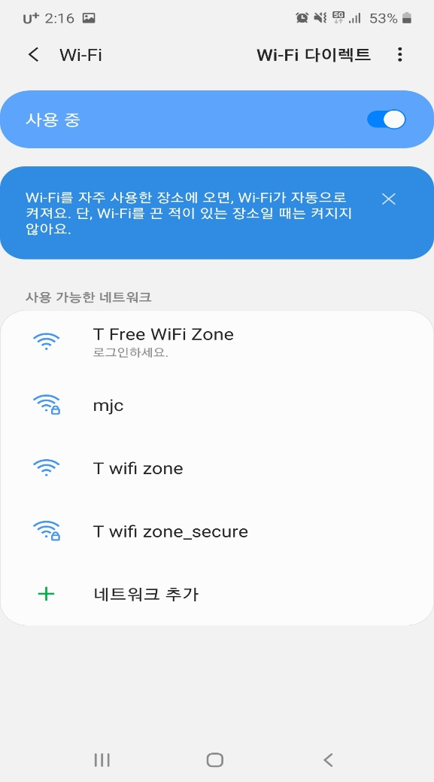
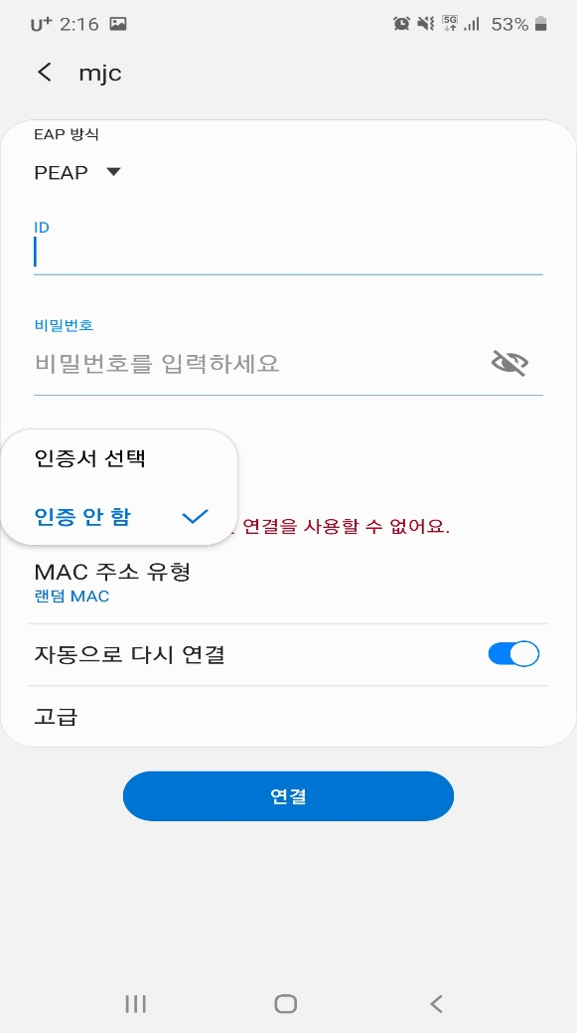
1. Android 계열
Android 계열 설정하는 방법 ( WiFi 네트워크 사용설정 (SSID : mjc )
3. " 사용 중 " 선택 후 “ mjc “ 선택
4. " 인증방식 및 로그인 정보 " 입력
PEAP 선택
교번/학번
i-campus 비밀번호
인증안함 선택

Slide 10
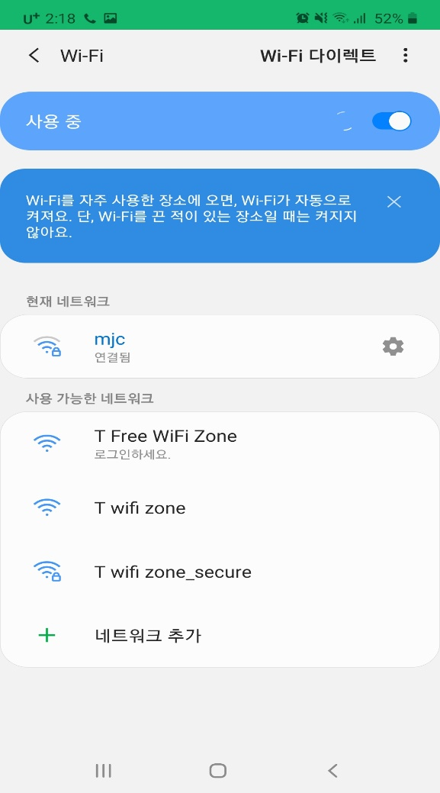
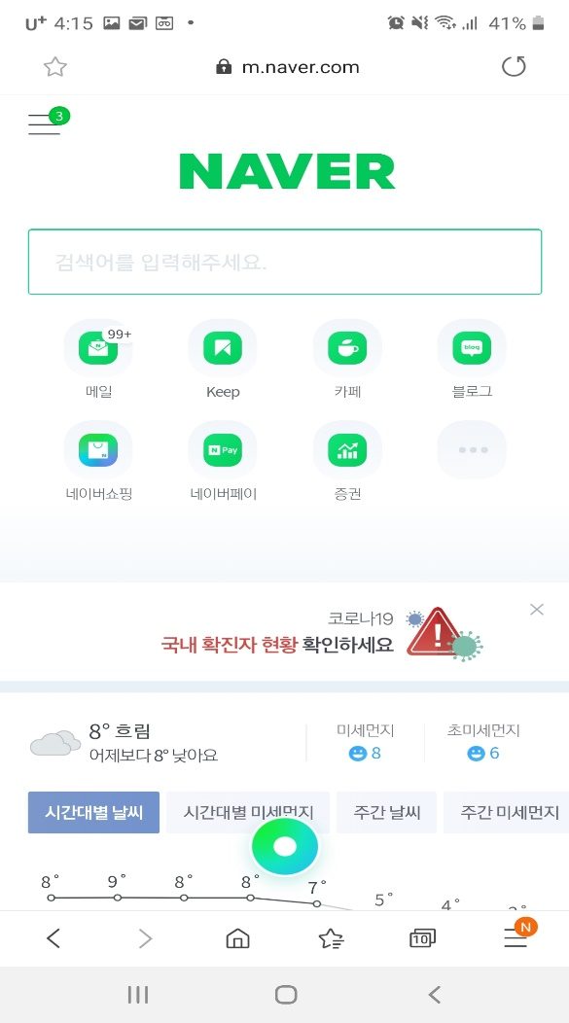
1. Android 계열
Android 계열 설정하는 방법 ( WiFi 네트워크 사용설정 (SSID : mjc )
5. 인증 성공 후 “연결됨“
6. 인터넷 연결 확인

Slide 11
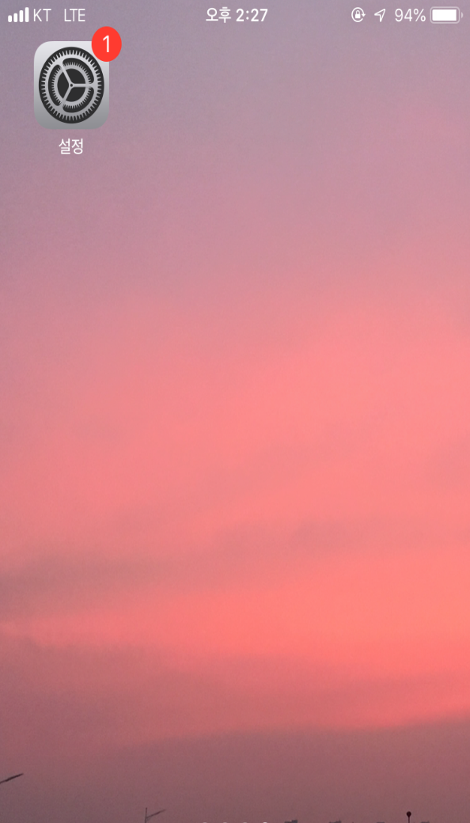
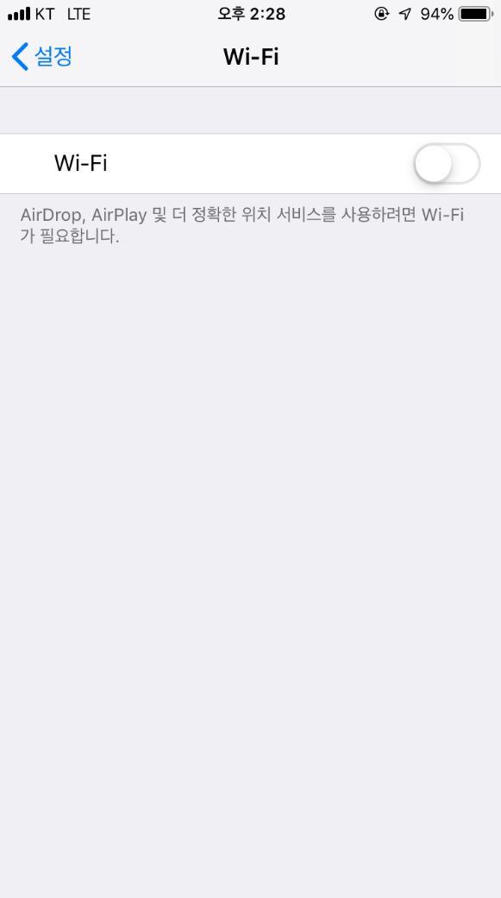
2. 아이폰 계열
아이폰(ios) 계열 설정하는 방법 ( WiFi 네트워크 사용설정 (SSID : mjc )
1. " 환경설정 " 항목 선택
2. " Wi-Fi " 선택

Slide 12
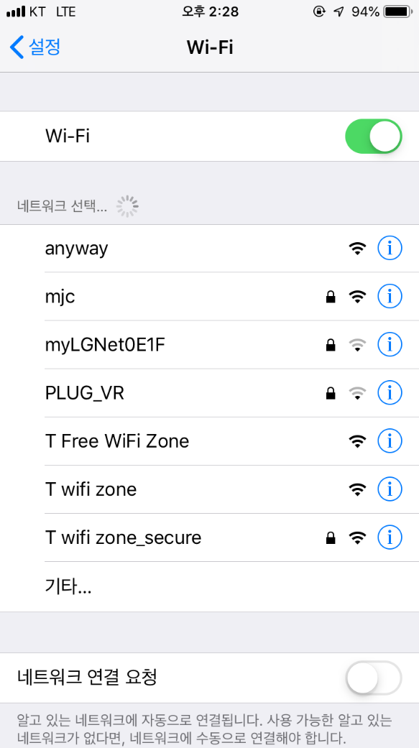
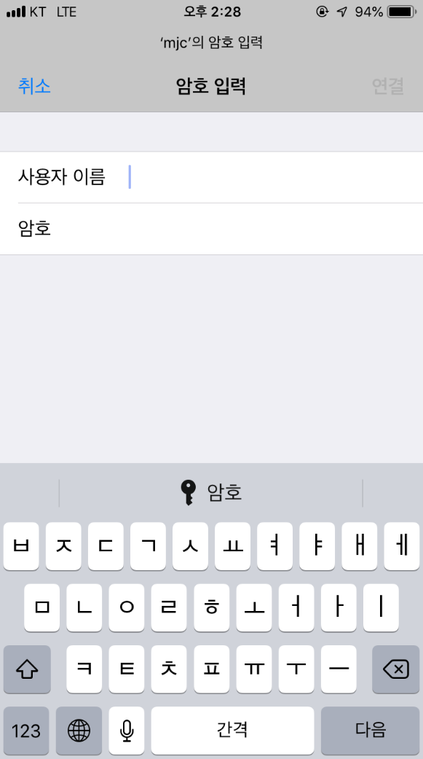
2. 아이폰 계열
아이폰(ios) 계열 설정하는 방법 ( WiFi 네트워크 사용설정 (SSID : mjc )
3. " 사용 중 " 선택 후 “ mjc “ 선택
4. " 사용자이름 / 암호 " 입력
교번/학번
i-campus 비밀번호

Slide 13
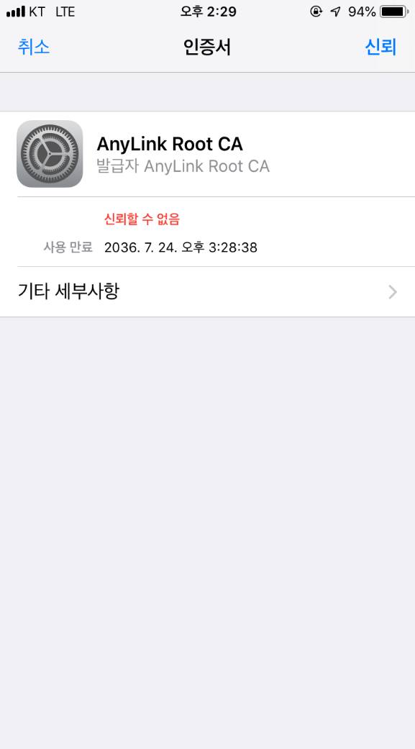
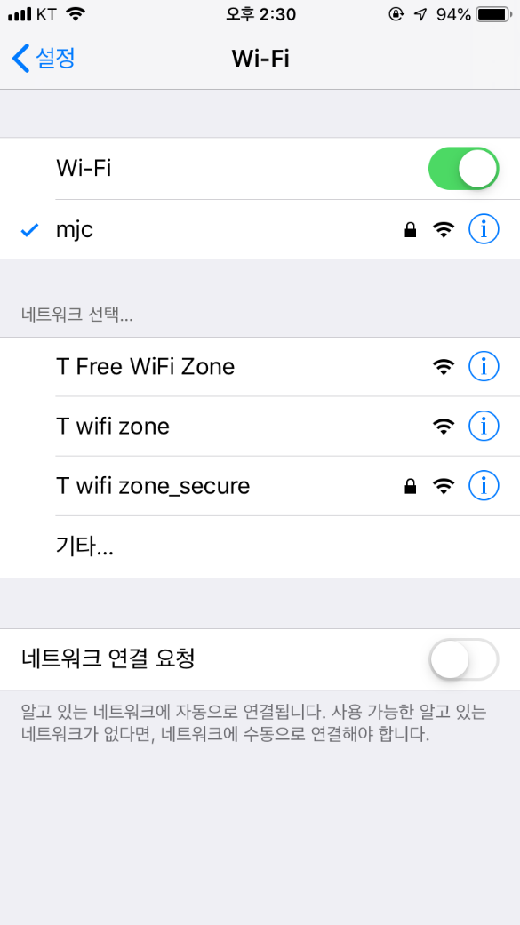

2. 아이폰 계열
아이폰(ios) 계열 설정하는 방법 ( WiFi 네트워크 사용설정 (SSID : mjc )
5. “ 신뢰 “ 클릭
6. 인증 성공 후 인터넷 연결 확인

Slide 14
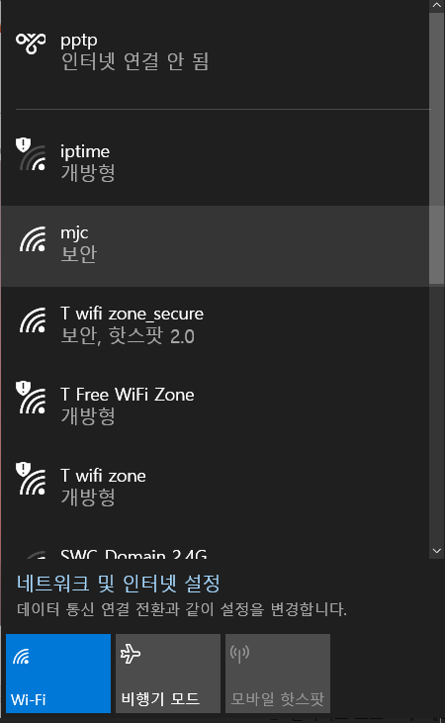
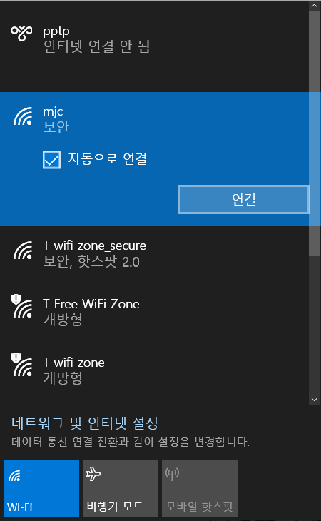
3. Windows 10
Windows 10 설정하는 방법 ( WiFi 네트워크 사용설정 (SSID : mjc )
1. Wi-Fi 활성화 후 “mjc” 선택
2. “mjc” 선택 후 “연결“ 선택

Slide 15
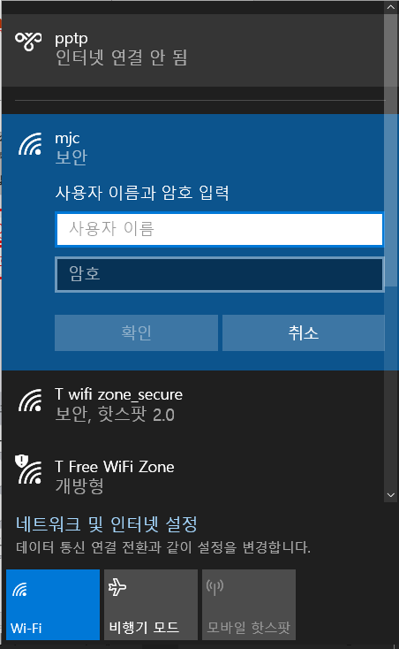
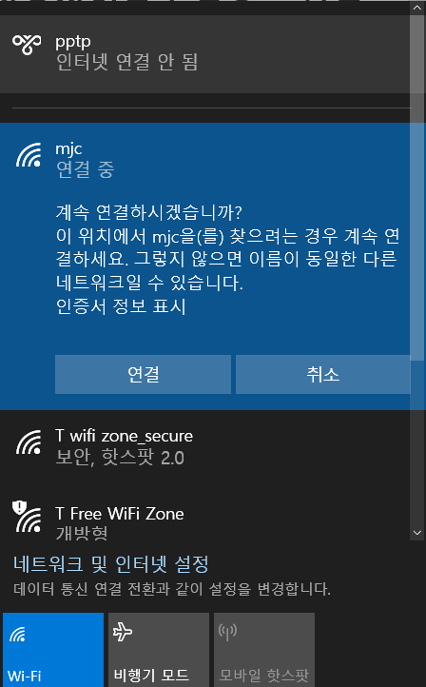
3. Windows 10
Windows 10 설정하는 방법 ( WiFi 네트워크 사용설정 (SSID : mjc )
3. " 사용자이름 / 암호 " 입력
4. " 연결 “ 선택
교번/학번
i-campus 비밀번호

Slide 16
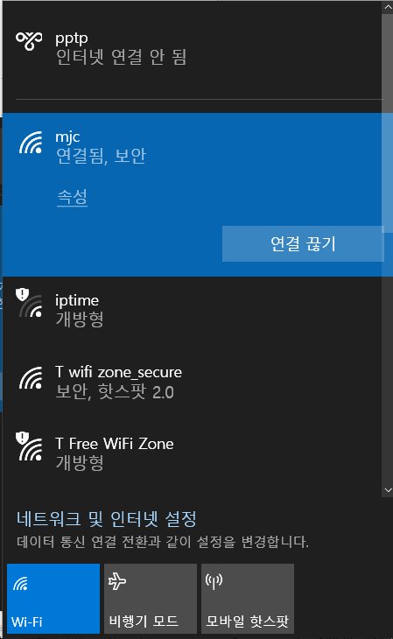
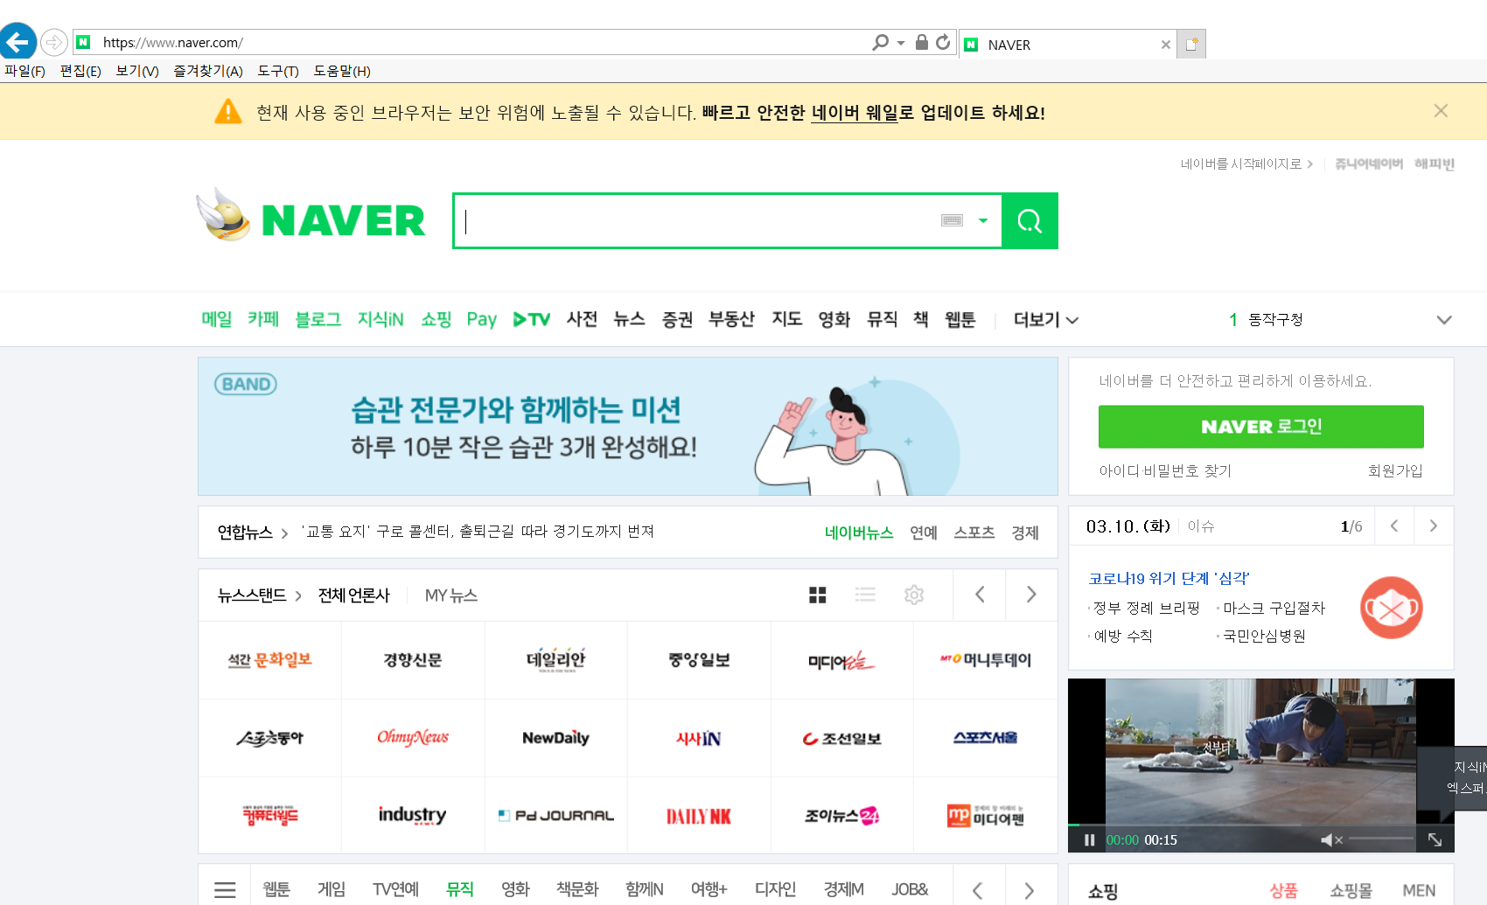
3. Windows 10
Windows 10 설정하는 방법 ( WiFi 네트워크 사용설정 (SSID : mjc )
5. 인증성공 후 “ 연결됨 “
6. 인증 성공 후 인터넷 연결 확인

